Slide 1
4.3 谐振功率放大器的实际线路
谐振功率放大器的管外电路包含有直流馈电电路和滤波匹配网络两部分，它们是保证谐振功率放大器能够正常工作的必要条件。
4.3.1 直流馈电线路
直流馈电电路是指直流供电电路，它包括集电极馈电电路和基极馈电电路。

Slide 2
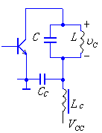

在谐振功率放大器中，无论是集电极馈电还是基极馈电，都有两种不同的连接方式，分别称为串联馈电和并联馈电。
一．集电极馈电电路
1．串联馈电（简称为串馈）电路
所谓串馈（Series Sulpply）是指直流电源 、
滤波匹配网络和功率管在电路形式上为串接的一种馈电4.3.1(a)所示。
图4.3.1（a） 集电极串
联馈电电路

Slide 3



A．各元件的作用
为高频扼流圈，它与
构成电源滤波电路，要求在信号
频率上
的感抗很大，接近开路，
的容抗很小，接近短路，目的
图4.3.1（a） 集电极串
联馈电电路
是避免信号电流通过直流电源而产生级间反馈，造成工作不稳定。

Slide 4


B．电路特点
a．
与“地”间的散杂电容较大，但对
回路的影响较小；
b．馈电之路分布参数对回路影响小；
回路处在直流高点位上，安装不便；所以，电路适合于频率高的场合。
c．

Slide 5
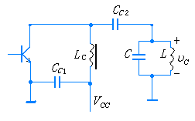
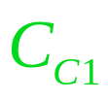
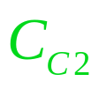
2．并联馈电（简称为并馈）电路
所谓并馈（Parallel Supply）是指直流电源
滤波匹配网络和功率管在电路形式上为并接的一种馈电方式。
A．各元件的作用
为高频扼流圈
为电源滤波电容、
图4.3.1（b） 集电极并联馈电电路
为隔直流电容。

Slide 6



B．电路特点
a．馈电支路分布参数直接影响信号回路的谐振频率；
b．信号回路（
）处于直流低电位上，安装
调整方便；
c．
间分布
参数影响较大；所以，电路适合于频率较低的场合。
图4.3.1（b） 集电极并联馈电电路
无论哪种馈电方式，都满足

Slide 7


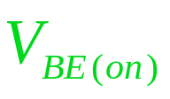
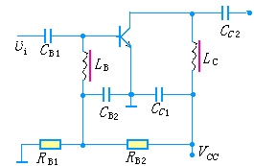
二．基极馈电电路
下图中基极偏置电压是由
通过
、
分压提供
的，为了保证丙类工作，
上的分压值应小于功率管导
通电压
，属于并馈电路。
图4.3.2 基极并联馈电电路

Slide 8
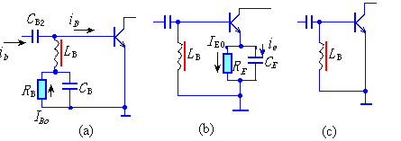



但在丙类功放中，通常采用自偏压的形式：
图4.3.3 基极自偏压馈电电路
电路特点：
图（a）所示是利用基极电流的直流分量 在上产生所需的偏置电压 ，是并馈电路。

Slide 9
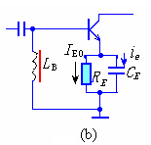




图（b）所示是利用射极电流直流分量
在
上产生所需的反向
偏置电压
，是串馈电路，
这种自给偏置的优点是能够自动维持放大器的工作稳定。当激励加大时，
增大，使偏压
也加大，静
态工作点Q降低，
因而又使
的相对增加量减小；
反之，当激励减小时，
减小，偏压
减小，
因而
的相对减小量也减
小，这就使放大器的工作状
态变化不大。
7.3.1

Slide 10


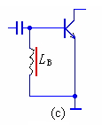
图（c）所示是利用
流过高频扼流圈
的直流电
阻，得到近似0V的稳定偏置电压，是并馈电路，由于所
得到的
小，因而一般只在需要小的
（接近乙类工作）
时，才采用这种电路。

Slide 11
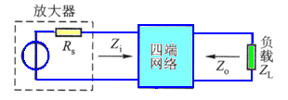
4.3.2 高频功率放大器的滤波匹配网络(自学)
高频功率放大器的级与级之间或放大级与负载之间，都要采用一定形式的回路，这个回路一般是四端网络。如图4.3.4所示。
输入匹配（级间耦合）网络（Input matching circuit）：四端网络是用以与下级放大器的输入端相连接。作用是自前级放大器或信号源取得最大激励功率。
图4.3.4 放大器与负载之间
用四端网络耦合
7.3.2

Slide 12
输出匹配网络（Output matching circuit）：四端网络是用以输出功率至负载作用。作用是保证放大器的输出功率有效的加到负载（天线）上。
这个四端网络应完成的任务是：
① 使负载阻抗与放大器所需要的最佳阻抗相匹配，以保证放大器传输到负载的功率最大，即它起着阻抗匹配的作用。

Slide 13
② 抑制工作频率范围以外的不需要频率，即它应有良好的滤波作用。
③ 大多数发射机为波段工作，因此该四端网络应适应波段工作的要求，改变工作频率时调谐要方便，并能在波段内保持良好的匹配等。
④ 在有几个电子器件同时输出功率的情况下，保证它们都能有效地传送功率到负载，但同时又应尽可能地使这几个电子器件彼此隔离，互不影响。

Slide 14
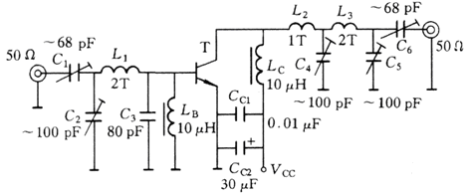
4.3.3 谐振功率放大器的实际线路举例
图4.3.4 50MHz谐振功率放大器电路

Slide 15







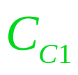






各元件的作用：
高频扼流圈L_{B}中的直流电阻产生很小的负值偏置电压
，
、
、
和
组成由T型和L型构成的两级混合网
网络，作为输入滤波匹配网络，调节
、
可使功率管
的输入阻抗在工作频率上变换为前级要求的50
匹配电
阻。集电极采用并馈电路，
为高频扼流圈
和
为电源滤波电容，
组成 L型和T型构成
、
、
、
和
的两级混合网络，
调节
、
、
可使50
外接负载在
工作频率上变换为放大管所要求的匹配电阻。

Slide 16
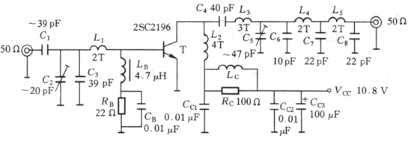
图4.3.5 150MHz谐振功率放大器电路

Slide 17









各元件的作用：
基极采用由
产生负值偏置电压的自给偏置电路。
为高频扼流圈，
为滤波电容，由
、
和
构成的T
型网络作为放大器输入端匹配网络。集电极采用串馈电路，高频扼流圈
和
、
、
、
组成电源滤波网络，
输出端采用由
～
和
～
构成的三级
型混合匹配
滤波网络。

Slide 18
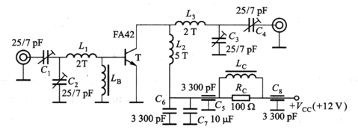
图.3.6 160MHz的谐振功率放大器

Slide 19














基极采用由高频扼流圈L_{B}中的直流电阻产生很小的
负值偏置电压
的自给偏压电路。集电极采用串馈电路。
高频扼流圈
、
和
组成
型电源滤波网络，
和
为穿心电容。放大器输入端由
、
、
构成T形输
入匹配网络，输出端采用由
、
和
、
组成
型输出
匹配网络。

Slide 20
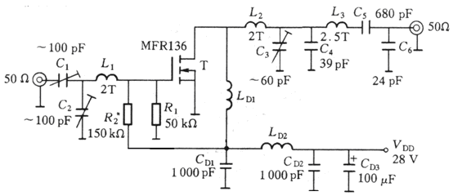
图4.3.7场效应管谐振功率放大器电路

Slide 21


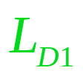
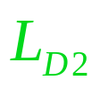



栅极采用由
、
组成的分压式偏置电路，漏极采用
并馈电路，
、
高频扼流圈，放大器的输入端采用由
、
、
构成的T型滤波匹配网络，输出端采用由
和
、
组成的L型和
型混合滤波匹配网络。
和
组成
型电源滤波网络。

Slide 22
4.4 宽带高频功率放大器 （自学）
4.5 功率合成器（自学）
自学要求：
1、传输线变压器与普通变压器的区别？影响传输线变压器上、下限频率的主要因素是什么？
2、传输线变压器的绕制方法与普通变压器的绕制方法有什么不同？
3、理想传输线变压器的条件是什么？理想情况下传输线变压器的特性阻抗是否呈纯阻？
4、传输线变压器有哪些用途？
4.7 晶体管倍频器（自学）

Slide 23
作业 4.28 4.32 4.34
预习： 5.1

